Slide 1


PocketTopo
by
TeamTopo
TeamTopo developers: Daniel Lin, Denzel Feurich,
Felix Hinlopen, Laurens Castelijns, Machteld Hamers &
Mark Jan van Lieburg

Slide 2
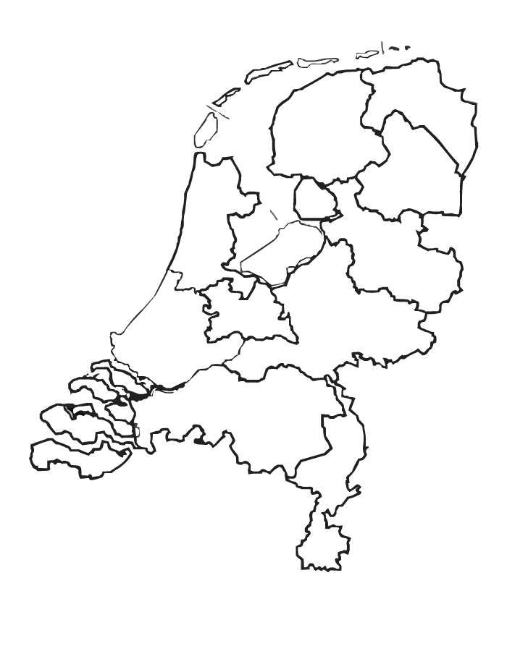
InHoud
+ Inleiding
- Eigenschappen
+ Do’s & don’ts
- Demo
+ Vragen?

Slide 3
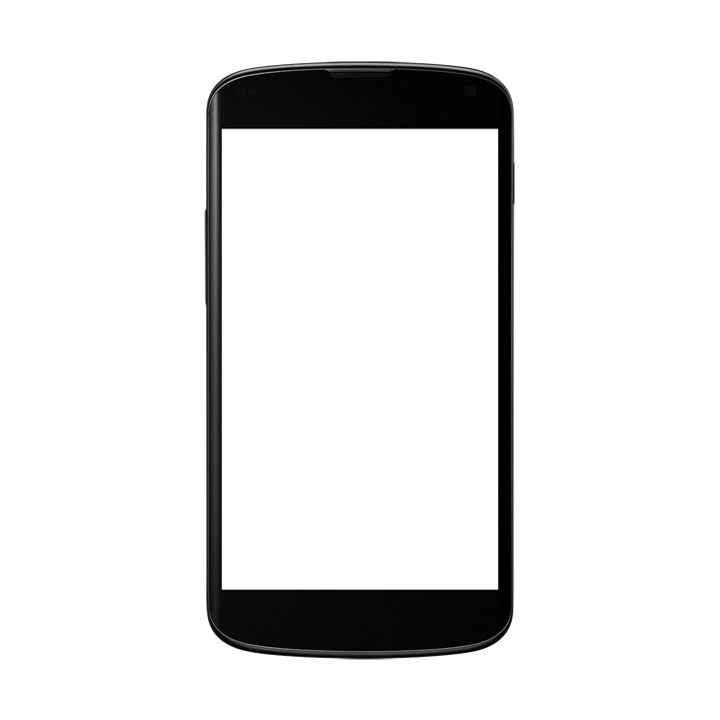
Inleiding
Welkom bij PocketTopo.
Wij zijn TeamTopo en
gaan jullie wat vertellen
over onze app.

Slide 4

Main
Selection
Settings
Info
PocketTopo
Provincies
Geluid
Informatie over
onze app &
bepaalde
onderdelen.
Oefen
Steden
Wateren
Kleurenblind
Settings
Info
Start!
Opslaan

Slide 5
Eigenschappen
-Spel met input van gebruiker
-Buttons modulair genereren
-Punten tekenen op kaart
-Hint, Pas en vorige goed Button

Slide 6
Do’s & Don’TS
Succes! Er is veel gelukt.
Maar er zijn ook dingen
die we niet gehaald
hebben..

Slide 7
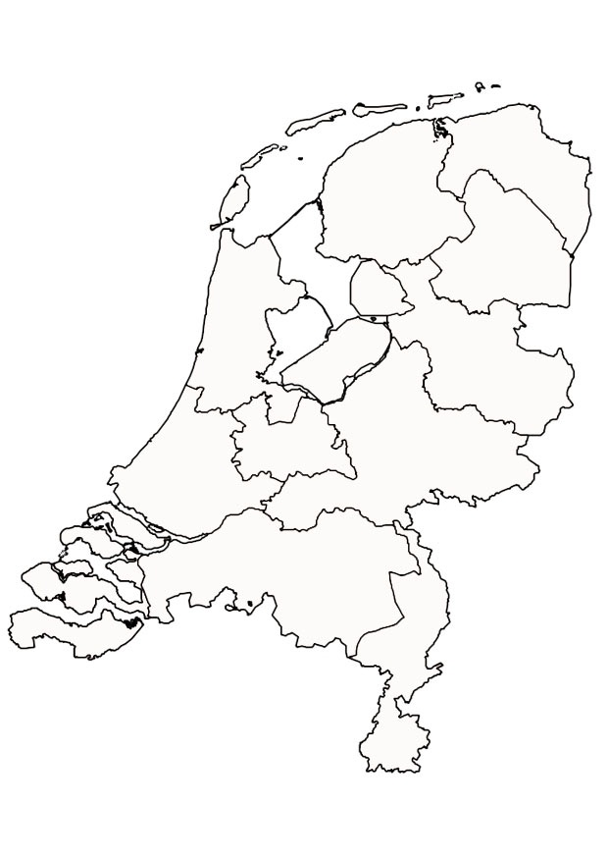
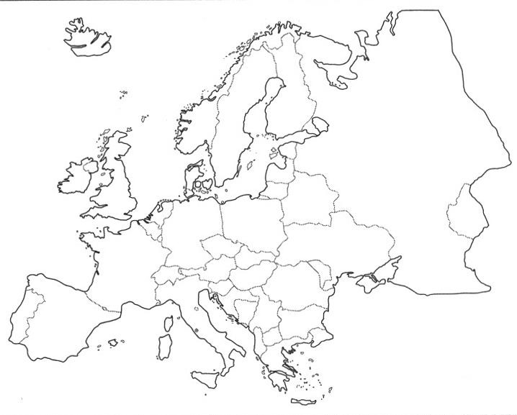


Slide 8
DEMO
Nu is het tijd voor een
demonstratie van onze
app!

Slide 9

En tot slot, vragen?
TeamTopo

